Slide 1
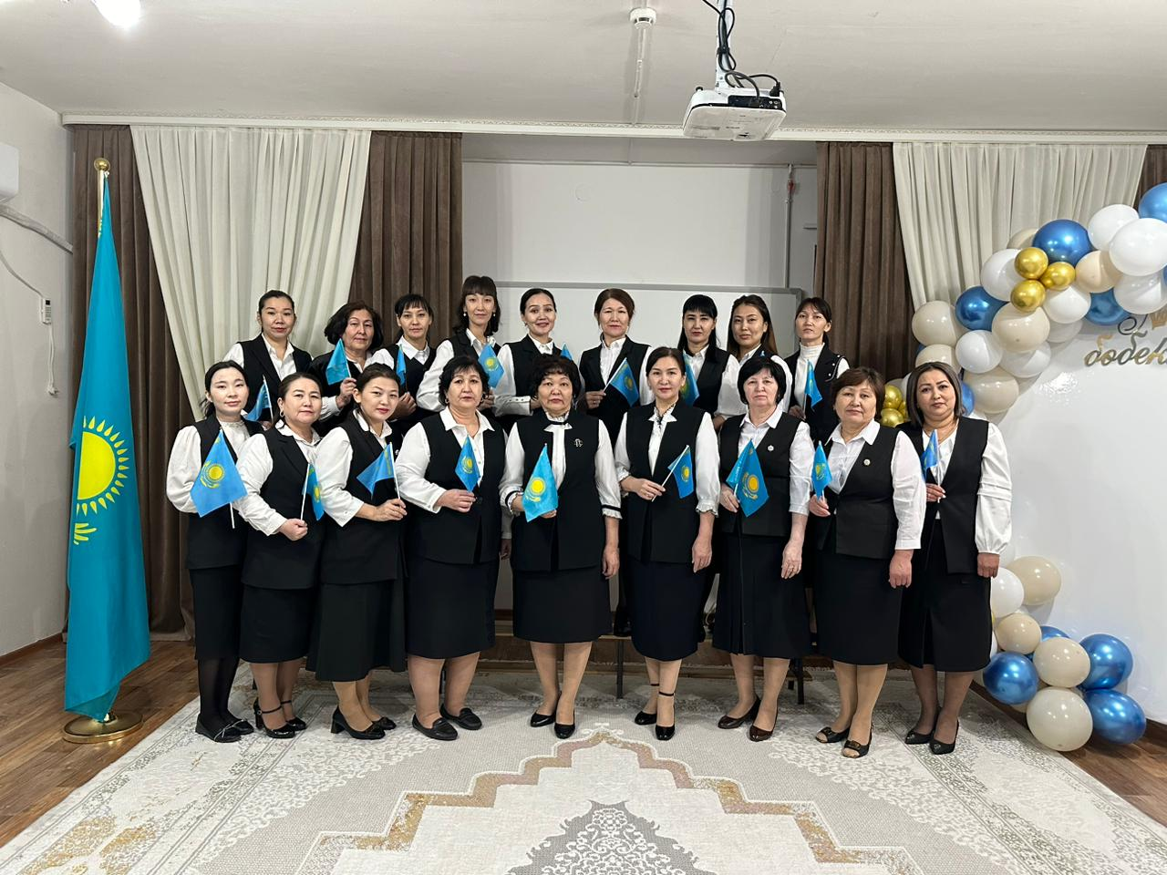
Педагогикалық кеңес №1
2024-2025 оқу жылы

Slide 2
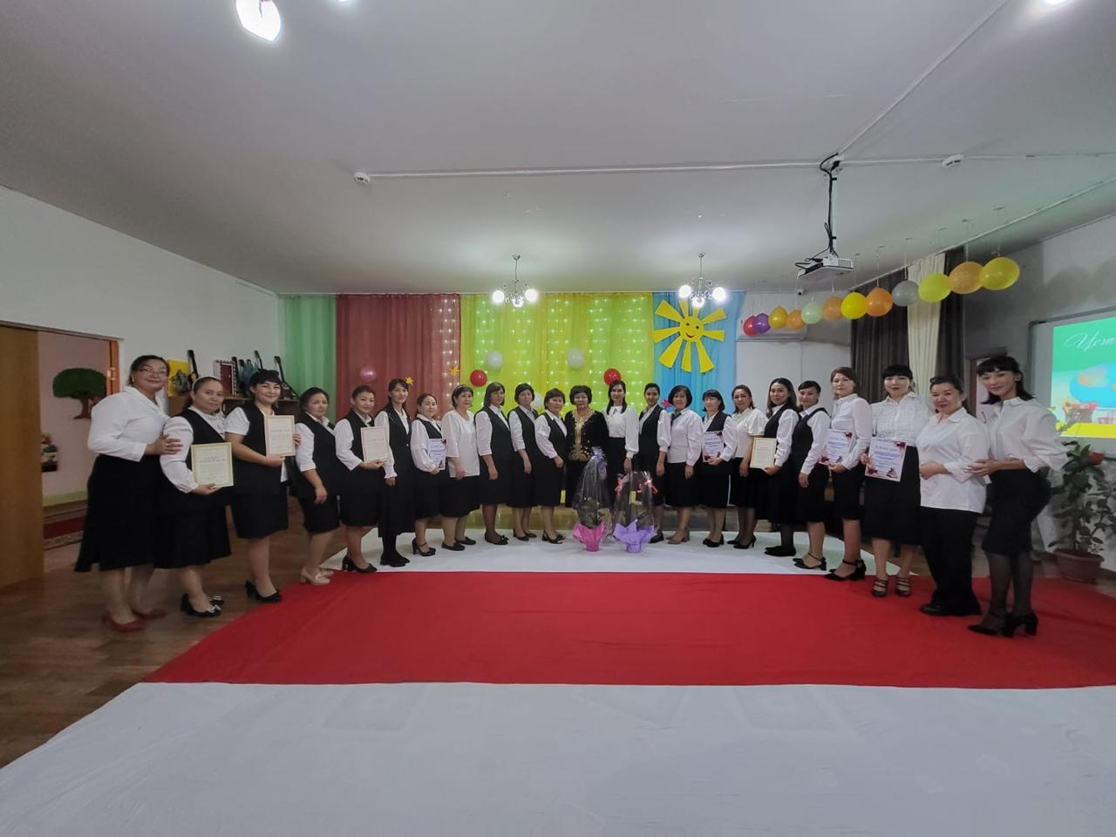

Slide 3
«Еңбекқорлық пен кәсіби біліктілік» айы
Тақырыбы: «Бөбекжай-бақшаның жаңа оқу жылына дайындығы»
Мақсаты: Бөбекжай-бақшада оқу-тәрбие жұмысының жопарларын талқылау,бекіту.Жаңа оқу жылына қойылған мақсат міндеттерді айқындап бекіту.

Slide 4
2024-2025 оқу жылына қойылған жылдық міндеттер:
1.Тәрбиеленушілердің өмірін қорғау және денсаулығын нығайту,салауатты өмір салты негіздерін,қауіпсіз мінез-құлық дағдыларын қалыптастыру
2. «Біртұтас тәрбие» бағдарламасы аясында Отанын,ана тілін сүюге және ұлттық құндылықтар негіздеріне, патриотизмге баулу.

Slide 5
Күн тәртібінде:
Педагогикалық кеңес құрамын қайта бекіту, хатшы сайлау. Меңгеруші: Г.Б.Асанова
2024-2025 оқу жылына арналған Әдістемелік нұсқау хаттың мазмұнын талқылау
Балабақшаның жұмысының жылдық жоспарын бекіту.
«Біртұтас тәрбие» бағдарламасын талдау. Жаңа нормативтік-құжаттарымен танысып,талқылау. Әдіскер: Дауитова Г.С
Аттестаттау комиссиясы құрылып, жоспары бекіту. №72 бұйрық туралы түсіндірме жұмыстары. Педагог-сарапшы: Сапигалиева А.Д
Жас мамандарға тәлімгерлерді бекіту. Әдіскер
7. Әр баланың жеке қабілеттері мен қажеттіліктерін ескере отырып, жайлы дамытушы қауіпсіз білім беру ортасын құру.
8. Ағымдағы мәселелер:
2024-2025 оқу жылында бекітілген топтар мен оларға жауапты тәрбиешілерді бекіту.
«Шығармашылық», «Жас мамандар», «Консультациялық пункт», «Аттестаттау», «Әжелер мектебі», «Интеллектум»
Жетекшілерін сайлау .
9. Жасанды интеллекттің м.мкіндіктері. Тәрбиеші : Қажымова М.Ж
10. Тренинг : «Сәтті жол» .Педагог-психолог: Жумашева Г.М

Slide 6

Жасанды интеллекттің мүмкіндіктері
Тәрбиеші : Қажымова Мөлдір Жасұланқызы

Slide 7

Тренинг : «Сәтті жол»
Педагог-психолог: Жумашева Гаухар Мухушевна

Slide 8

Назарларыңызға рахмет

